Slide 1

ZİRAAT FAKÜLTESİ
BAHÇE BİTKİLERİ BÖLÜMÜ
BBB304-Meyve Çoğaltma Teknikleri
Prof. Dr. Ümit SERDAR

Slide 2

Meyve fidanı üretiminde kullanılan anaçlar
BBB304-Meyve Çoğaltma Teknikleri
Hafta-7

Slide 3
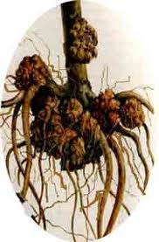
BADEM ANAÇLARI
Garrigues: Generatif anaç. Hafif acı badem kokusu olan bir çeşit. Yozları kuvvetli gelişir. Nematoda hassastır.

Slide 4
GF 677
Şeftali ve badem melezi olan bu anaç Fransa’da INRA Araştırma Enstitüsünde geliştirilmiştir.
Özellikle Akdeniz’e kıyısı olan ülkelerde yaygın olarak kullanılmaktadır
Kuvvetli gelişen bir anaç olup 5x4m yada 5x3m dikim mesafesi uygulandığı gibi V yada Y terbiye sistemlerinde 5x2,m dikim uygulanabilir.

Slide 5
GN
P.Persica x P.Persica x P. Dulce türlerinin melezlenmesi ile elde edilmiş olup 3 önemli GN anacı ticari olarak üretilmektedir.
En önemli GN anaçları; GN 15 (Garnem); GN 22 (Felinem) ve GN 9 anaçlarıdır.
Garnem anacı en yaygın kullanılan GN anacıdır.

Slide 6
Kök ur nematoduna dayanıklıdır.
Kuvvetli gelişen, toprağa bağlanması iyi olan bir anaçtır.
Şeftali, nektarin, erik ve badem çeşitleri için anaç olarak kullanılmaktadır.

Slide 7
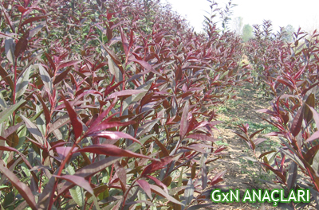

Slide 8
KAYISI ANAÇLARI

Slide 9
ERİK KLONLARI
Pixy
Myrobolan GF31
Myrobolan 29-C
Marianna 2624
MELEZ ANAÇLAR
GF 677: Şeftali x badem melezi.
Citation: Şeftali x erik melezi.
Cadaman: P. persica x P. davidiana (şeftaliye yakın bir tür) melezi.
Adafuel: Şeftali x badem melezi.
Kayısı eriği (kaysı x erik)
G & N
Isthara

Slide 10
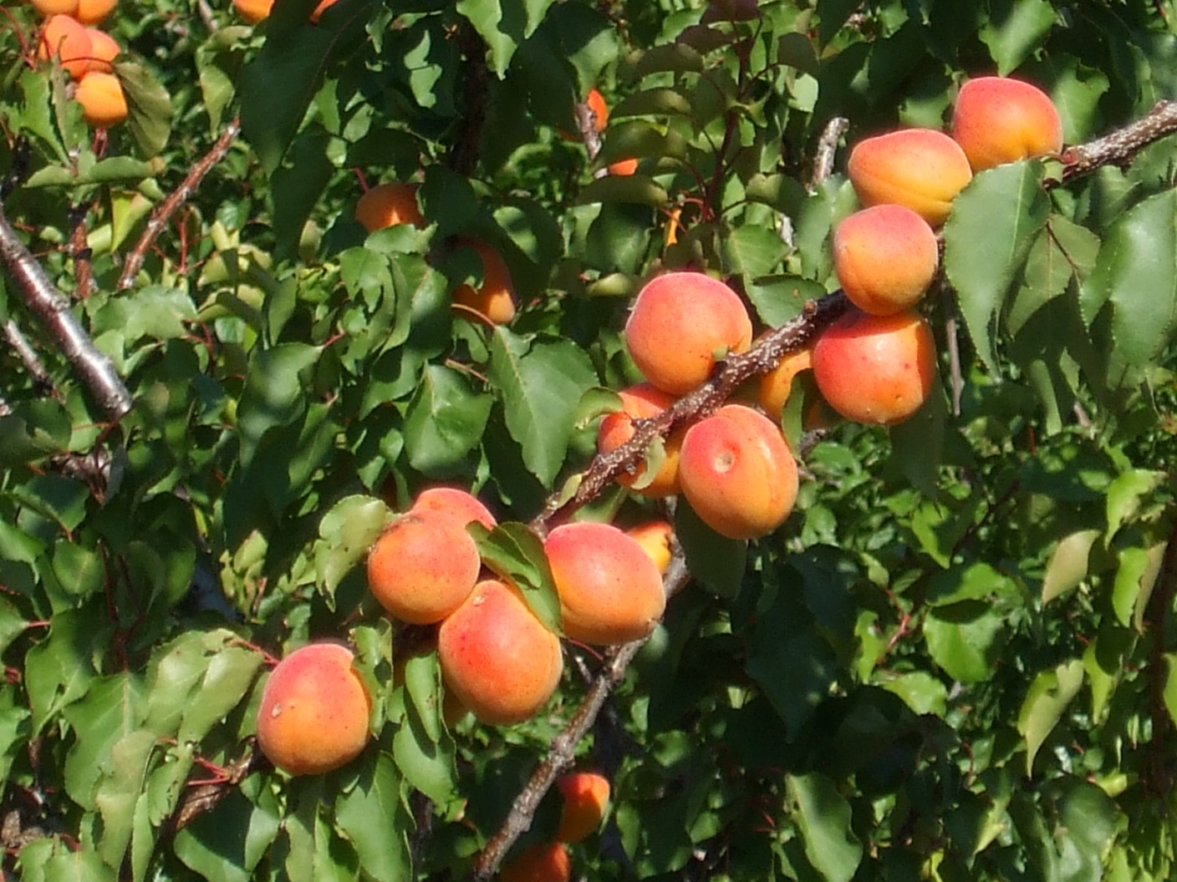
Zerdali

Slide 11
ŞEFTALİ ANAÇLARI

Slide 12
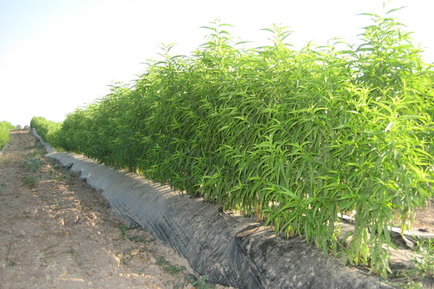
GENERATİF ANAÇLAR
Elberta (P. persica)
Shalin : Nematoda dayanıklı
Nemaguard: P. persica x P. davidiana (şeftaliye yakın bir tür) melezi, nematoda dayanıklı

Slide 13
KLONAL ANAÇLAR
Prunus cerasifera: Can erikleri: Myrobolan erikleri, çok güvenilir bir uyuşmaları yok.
St Jülien A erik anacı
Brompton erik anacı
GF 677: Şeftali x badem melezi. Kireçli ve alkali topraklarda kullanılır. Uyuşması çok iyi. Çelikle çoğaltılır.
Citation: Şeftali x erik melezi. Nematoda dayanıklı
Cadaman: P. persica x P. davidiana melezi. Nematoda dayanıklı
Garnem (GxN 15)

Slide 14
ERİK ANAÇLARI

Slide 15
GENERATİF ANAÇLAR
Prunus domestica (Avrupa eriği)
Prunus cerasifera (Can eriği): En fazla kullanılıyor.

Slide 16
VEJETATİF ANAÇLAR
Myrobolan 29-C: Kuraklığa, kök çürüklüğüne dayanıklı, erikle uyuşması çok iyi.

Slide 17
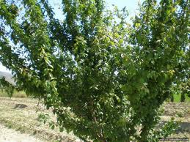
Pixy: Bodur anaç.

Slide 18
Marianna 2624
Marianna GF 8-1
St Jülien A

Slide 19
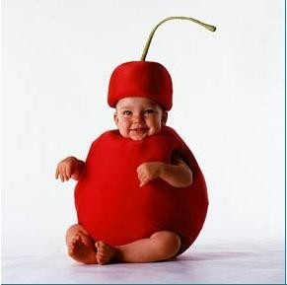
Kiraz Klon Anaçları

Slide 20
MAZZARD F . 12 / 1:
Köken: Yabani kiraz (Prunus avium)’ dan seleksiyon yolu ile elde edilmiştir.
Ağaç Kuvveti: Kuvvetli gelişir ve bütün çeşitlerle aşı uyuşması iyidir.
Hastalık ve Zararlı Dayanımı: Bakteriyel hastalıklara çok dayanıklıdır.
Tekdüze ağaçlar meydana getirmesi ve seçilmiş bir anaç olması vejetatif olarak çoğaltılabilmesi gibi üstünlükleri olan bu anacın yaygınlaşmaması bir kayıptır.

Slide 21
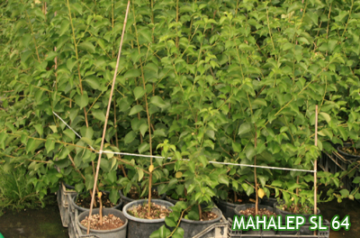
SL- 64 (sainte Lucie 64 )
Köken:Fransa da Seleksiyonla elde edilmiş bir idris klonudur.
Ağaç Kuvveti: Mazzard ve kuşkirazından daha küçük taç yapar. Genel özellikleri bakımından idrise benzemekle beraber tekdüze ağaçlar meydana getirir.
Verim: Erken Verime Yatar Ve Verimlidir.
Kurak ve kireçli topraklarda iyi gelişir. Kiraz ve vişnelerle iyi uyuşur. ABD’ de özellikle vişneler için kullanılan bir anaçtır.

Slide 22
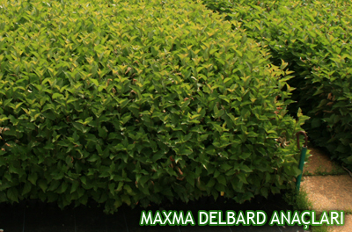
MAXMA Anaçları
Köken: Prunus avium’un killi ve ıslak topraklara iyi adaptasyonu ile P. mahaleb’in yüksek verimliliğini kombine etmektedirler.
Bu seriden esas olarak MAXMA 2, MAXMA 14, MAXMA 39, MAXMA 60 ve MAXMA 97 klonları üzerinde durulmaktadır.

Slide 23
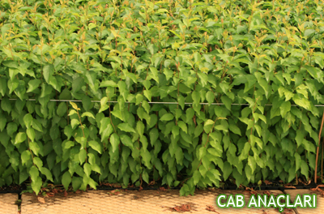
CAB 6P
Köken:İtalya Bologna Üniversitesinde Prunus cerasus’dan elde edilmiştir.
Ağaç Kuvveti: Mazzard F12/1’den %20-30 daha küçük ağaçlar yapar.
Bigarreau Moreau çeşidi için en iyi anaç olduğu belirlenmiştir.

Slide 24
Gembloux Serisi:
Köken: Inmil (GM9), Damil (GM 61) ve Camil (GM79) anaçları Belçika’da Gembloux Araştırma İstasyonunda selekte edilmiştir.
Ağaç Kuvveti:Inmil’in gücü F12/1 in %23-40’ı; Damil’in gücü F12/1’in %30-80’i kadardır. Camil, Mazzard F12/1’in %50-70’i kadar irilikte ağaçlar yapmaktadır.
Verim: Colt’tan yaklaşık %50 daha verimli olan Camil çok verimli bir anaçtır (bazen 3 kat).
Camil: Kış soğuklarına karşı iyi tolerans gösterir. Islak topraklara hassastır. Phytohytoradan zarar görür ve ölür. Damil : pH'sı yüksek topraklara orta derecede toleranslıdır. Kış soğuklarına karşı iyi bir dayanım gösterir. Phytophytoraya orta derecede dayanıklıdır.

Slide 25
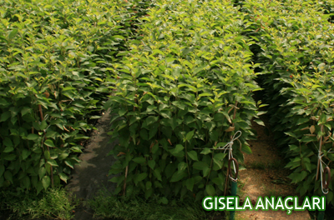
GİSELA ( GİESSEN) SERİSİ
1965 yılından beri Almanya'da yürütülen çalışmalar sonucu elde edilmiştir. Uygun ortamlarda muhafaza edilen polenler, bir tarafları cam ekanla kapatılmış ebeveyn ağaçlara elle uygulandılar. Bu usulle birçok ilginç hybrit anaç üretimi mümkün oldu.
Geissende yapılan yoğun çalışmalardan sonra 13 klon tipi Amerika ve Avrupa da test edilmek üzere piyasaya çıkarıldı.

Slide 26
Bunlar Dışında Kullanılan Klon Anaçlar
Adara
Argot
Pontaleb
Pik-u 1
Pik-u 3
Pik-u 18
Pik-u 167
Cristimar Iai
Stocktan Morella
V.V-1
IP-C-1
V.G-1
Sl-405
SM 11/4
Cap-11E
Vlademir

Slide 27
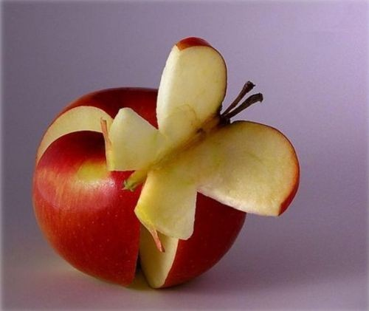
Elma Klon Anaçları

Slide 28
M.4
Ağaç Kuvveti: Çöğür anacının oluşturduğu büyüklüğün %80-85i kadar bir büyüklük yapar.
Verim: Orta erken meyveye yatar. İyi verimlidir.
Hastalık ve Zararlı Dayanımı: Kök çürüklüğüne dayanıklı, ateş yanıklığına tahammüllüdür.

Slide 29
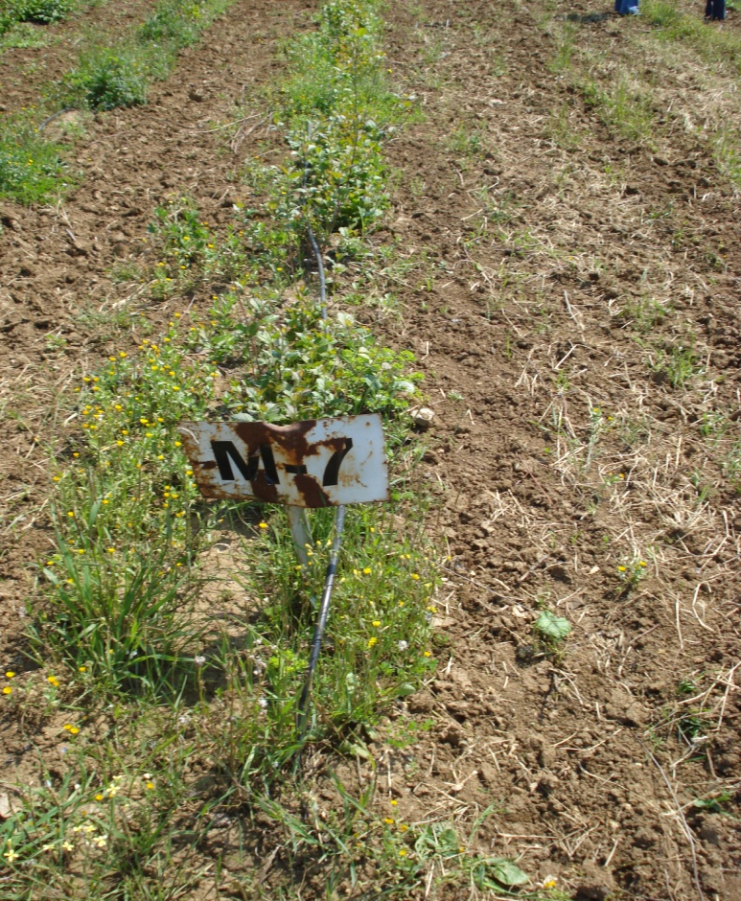
M.7
Bilinen Diğer Tipleri: Type VII, EM.VII, EM.7, M.7a, M.7 EMLA ve Doucin
Ağaç Kuvveti: Çöğür ağacının %50-65 büyüklüğünde ve M.26 ağacından yaklaşık %30 daha büyüktür.
Verim: Verimi ve erkenciliği M.9 dan daha azdır.
Hastalık ve Zararlı Dayanımı: Elma pamuklu bitine ve kök boğazı çürüklüğüne hassas,ateş yanıklığına ise orta derecede dayanıklıdır.

Slide 30
M.9
Bilinen tipleri: Type IX, EM IX, EM 9, M.9 EMLA ve Jaune de Metz
Ağaç Kuvveti: M.9 üzerine aşılı ağaçlar 2,7 m.yi geçmez ve çöğür üzerine aşılı olanların %20-40ı kadar olur
Verim: Çok erkenci ve yüksek mahsul verimine sahiptir. Anacın meyve büyüklüğüne etkisi küçük olmakla beraber bazı denemelerde M.9 diğer anaçlardan biraz daha büyük meyve iriliği oluşturur.
Hastalık ve Zararlı Dayanımı: Kök boğazı çürüklüğüne çok dayanıklı ama ateş yanıklığı ve elma pamuklu bitine hassastır.
Batı Avrupa'da dikilen tüm ağaçların %90 ının üzerinde M.9 kullanılır. Kuzey Amerika’nın muhtelif meyve alanlarında sık dikim meyve bahçelerinde M.9’un popülaritesi artmaktadır.

Slide 31
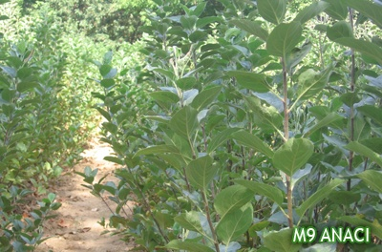
M9 Alt Klonları
Bunların fidanlık şartlarındaki performanslarını belirlemek için yapılan çalışmaların sonuçlarına göre, bu klonlar arasında ağaç büyüklüğü ve genç ağaçların verimi bakımından çok az farklılıklar bulunmuştur. Bu alt klonlardan
M9 NZ Yeni Zelanda’da;
EMLA 9 İngiltere’de;
M9 NAKB T337 Hollanda’da;
Burgmer 719 Almanya’da;
M9 Pajami 1 Lancep ve
M9 Pajami 2 Cepiland Fransa’da;
M9 NIC29 Belçika’da geliştirilmiştir.

Slide 32
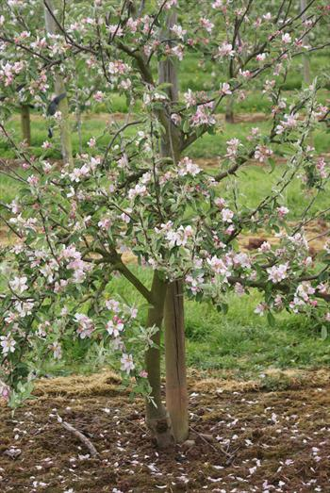
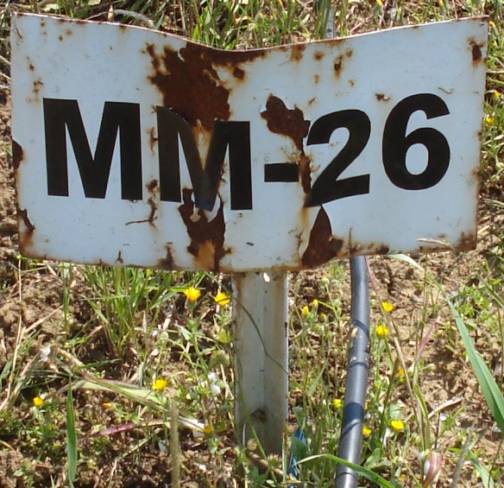
M.26
Melezi: M.9 x M.16 melezlenmesi sonucu 1959 yılında East Malling tarafından ortaya çıkarılan bir anaçtır.
Ağaç Kuvveti:M.7 den yaklaşık %25 daha küçük ve M.9 EMLA’dan yaklaşık %50 daha büyüktür. Bodur bir ağaçlar meydana getitir.
Verim: M.9dan daha az erkenci olmasına rağmen M.26 da erkencidir.
Hastalık ve Zararlı Dayanımı: Kök boğaz çürüklüğüne orta derecede hassastır.

Slide 33
MM.106
Melezi: Norton Spy ve M.1
Ağaç Kuvveti: Yaklaşık M.7 anacı kadar büyüklükte ağaç yapar.
Verim: Verim yönünden iyi performans gösterir
Hastalık ve Zararlı Dayanımı: Ateş yanıklığından etkilenmemiştir. Kök boğazı çürüklüğüne hassastır.
ABD ve İngiltere'de en çok kullanılan elma klon anacıdır. Ağaçları hafif ve kuru topraklarda daha küçük, iyi topraklarda daha büyük olur.

Slide 34
Bunlar Dışında Kullanılan Klon Anaçlar
Polish 18
Polish 24
M15
M16
MM109
Aotea
M.Antonavka
Ottawa
O-3
Alnarp-2
Crestesc
Bristrita 50
Geneva 11
Geneva 16
Geneva 21
Geneva 30
Geneva 65
Fleuren 56
J-Te serisi
C-6

Slide 35
ARMUT ANAÇLARI
BA 29 (Cydonia oblonga)
MC (Cydonia oblonga)
OH X F333
Fox 11 (Pirus comminis)
Pyrus dwarf
Quince A, C..

Slide 36
Turunçgil Anaçları

Slide 37

TURUNÇGİL ANAÇLARI
Turunç
Kaba Limon
Portakal
Üçyapraklı
Sitranjlar
Troyer, Carrizo
Sitrumelo
Palestin Tatlı Laymı
Kleopatra Mandarini
Rangpur Laymı
Yuzu
Greyfurt
Citrus volkameriana
Citrus macrophylla

Slide 38
Zeytin Anacı

Slide 39
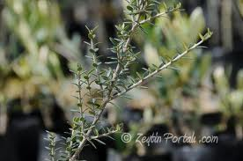
Delice

Slide 40
Antepfıstığı Anaçları

Slide 41
Pistacia khinjuk Stocks (Buttum)
Bu türün ağaçları kışın yapraklarını döker. Ağaçları 8-10 m yüksekliğe erişir. Yaprakları 5-7 yaprakçıktan oluşur.

Slide 42
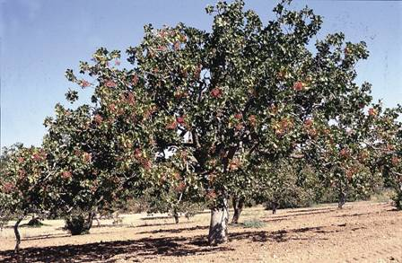

Slide 43
Pistacia terebinthus (Melengiç)
Ağaçları kışın yapraklarını döker. Yabani halde yetişir. Genellikle ocak şeklinde (çalı), dağlarda ve orman içlerinde bulunur. Meyveleri çerez ve kahve yapımında kullanılır.

Slide 44
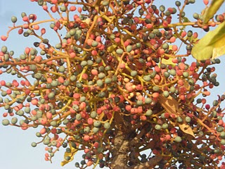
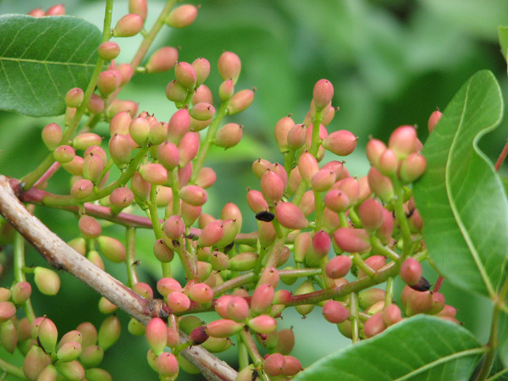
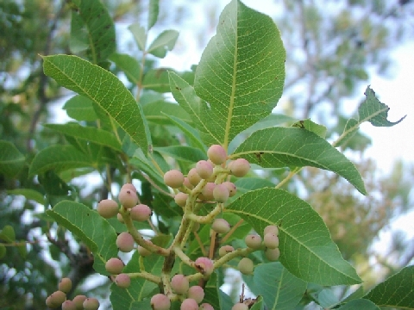

Slide 45
Pistacia lentiscus (Mezdeki sakızı)
Ağaçları herdem yeşildir. Kışın yapraklarını dökmezler. 1-4 m yüksekliğinde ağaç veya çalı formunda bulunurlar. Yaprakları 4-8 adet yaprakçıktan oluşur. Uç yaprakçığı yoktur.

Slide 46
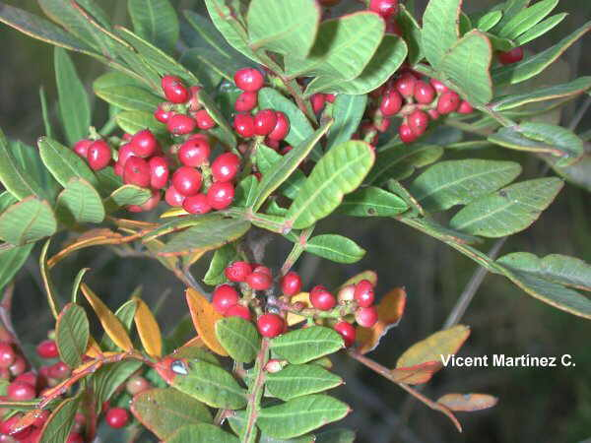
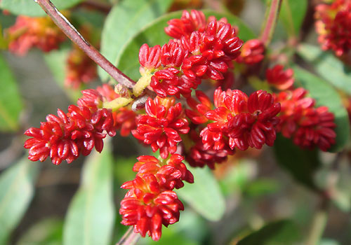
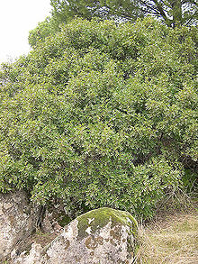

Slide 47
Pistacia atlantica (Atlantik sakızı, Çitlenbik)
Ağaçları kışın yapraklarını döker. 5-20 m yüksekliğinde ağaçlar meydana getirir. Pistacia türü içinde en fazla boylanan türdür. Park ve bahçelerde süs ağacı olarak da kullanılır. Taç gelişimi küre şeklindedir. Yapraklarındaki yaprakçık sayısı 7-11 adettir.
Çiçeklenme, P. terebinthus ve P. vera’dan daha erkencidir. Manisa’nın Yunt Dağı bölgesinde, bazı P. atlantica tiplerinin bir evcikli (monoik) çiçek yapısına sahip olduğu gözlenmiştir (Şekil 2.4). Bu özelliğin

Slide 48
